Slide 1


Prezentacija o prezentaciji

Slide 2

Kako započeti?
Tekstualni dio slajda Količina teksta
Izbor fonta
Izbor boja
Izbor pozadine
Uklapanje slika
Pravopis

Slide 3
Primjer lošeg slajda
Na ovom slajdu vidite tekst napisan u formi
paragrafa sa detaljnim opisom, što nikako nije dobar primjer. Teži je za praćenje od strane publike, kao i za samog predavača (u slučaju kada prezentacija prati predavanje). Zahtjeva više pažnje i vremena za čitanje. Iako na ovom slajdu nema mnogo bitnih stvari koje želimo naglasiti. Puno teksta na slajdu znači lošu prezentaciju, uvijek je bolje stavljati samo natuknice, jer njima naglašavamo ono bitno.
Prezentacija je tu za pomoć, a ne za čitanje.

Slide 4
Fontovi
Koristiti najmanje font 28
  24 je čitljivo, 18 se teško čita
  Ako je font pre sitan, ne možemo ga pročitati
Koristiti različite veličine fontova za glavne i sporedne natuknice
Držati se zadanih veličina u predlošku slajda
Koristite standardne fontove kao što su Times New Roman, Arial, Calibri…

Slide 5
Fontovi
Ne koristiti više od 2 fonta po slide-u
  jedan font u naslovu, drugi u točkama
Ne koristite ukrasne fontove u tekstu, čŽŠ su teško čitljivi
Ne koristiti italic slova, slabije su čitljiva
Koristiti opciju bold za naglašavanje, nikako preko čitavog slajda
  Bolje: promijeniti boju teksta
  VELIKA SLOVA KORISTITE SAMO KADA MORATE

Slide 6
Boje
Koristiti boju fonta kontrastnu pozadini
  npr: crni font na bijeloj pozadini
  korištenje boje fonta koja nije oštro kontrastna pozadini je nečitljivo
Bojom naglašavati
  samo povremeno
  previše boja odvraća pažnju i zasiti oko informacijama

Slide 7
Boje
kontrastne - dobro:
  crno na žutom
  plavo na bijelom
  bijelo na plavom
  crno na bijelom
  žuto na crnom
  bijelo na crnom
oprez s crvenim i zelenim nijansama (daltonizam!)

Slide 8
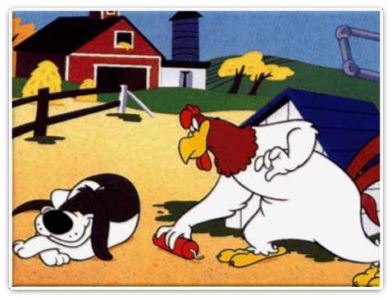
Slike
Sliku smjestiti sa strane, a ne u sredinu slajda
  Više mjesta za tekst
  Bolja ravnoteža slajda
16

Slide 9

Primjer lošeg slajda
Pogledajte kako izgleda kada loše rasporedite sliku i tekst
Deo teksta koji je preko slike je nečitak i nejasan
Uporedite ovaj slajd sa prethodnim

Slide 10
Pozadina
Koristiti jednostavne pozadine koje ne odvraćaju pažnju i s kojih se lako čita
Za tiskanje prezentacija izabrati svijetle pozadine s tamnim slovima
  za izlaganje vrijedi obrnuto
Koristiti istu pozadinu za cijelu prezentaciju

Slide 11



Prijmer loše izabrane pozadine
Prešareno
Nečitljivo
DRŽITE SE POZADINE KOJU KORISITITE
Free Powerpoint Templates

Slide 12
Pravopis
Provjeriti tekst i ispraviti:
  pravopisne greške
  gramatičke greške
  ponavljanje riječi
Zamolite nekoga da vam pregleda prezentaciju!

Slide 13
Savjeti za izlaganje prezentacije
Ne prikazivati previše informacija odjednom
Prikazivati točku po točku
Iznenaditi publiku informacijama, ne grafikom niti stilom prezentacije
Izlagač je u središtu, nije PowerPoint

Slide 14

Power Point ima mnogo mogućnosti.
Budite oprezni pri izradi prezentacije.
Ne treba pretjerivati!

Slide 15
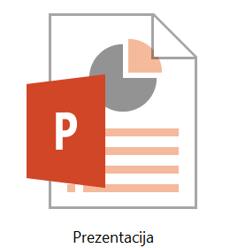
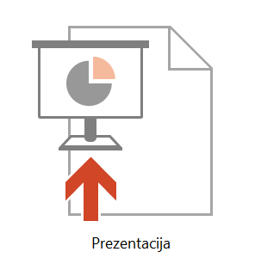
Microsoft PowerPoint
je program za izradu prezentacija, proizvod kompanije Microsoft, sastavni je dio programskog paketa Microsoft Office.
Microsoft PowerPoint služi za izradu multimedijalnih prezentacija, omogućujući dodavanje efekata, slika, zvukova, poveznica
slajd – stranica u prezentaciji, osnovni dio prezentacije
nastavak datoteke .pptx i .ppsx

Slide 16
Programi za izradu prezentacija
PowerPoint (unutar MS Office paketa) - postoji i mrežna inačica (link)
Impress (unutar OpenOffice ili LibreOffice paketa)
Prezi (link)
Google prezentacije (link)
...

Slide 17
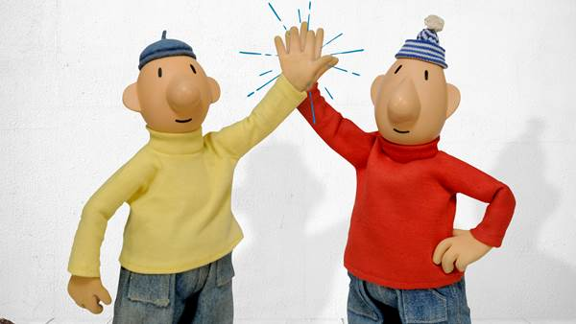
A sada krenimo sa zadacima!

